Slide 1
Московский государственный технический университет имени Н.Э. Баумана Факультет: «Робототехника и комплексная автоматизация» Кафедра: «Компьютерные системы автоматизации производства»
Выпускная квалификационная работа на тему:
«РАЗРАБОТКА КЛИЕНТ-СЕРВЕРНОГО ПРИЛОЖЕНИЯ О СВОЙСТВАХ СПЛАВОВ И СТАЛЕЙ »
Выполнил студент РК9-84Б: Мамедсахатова С.М.
Руководитель проекта: Жаргалова А.Д.

Slide 2
Цели и задачи ВКР
Целью выпускной квалификационной работы является разработка клиент-серверного приложения, содержащего свойства к 3300 сталям, сплавам и металлам, ссылки на ГОСТ на базе OS Android.
Задачи ВКР:
1. Произвести анализ предметной области подвергающейся автоматизации;
2. Дать обоснование выбору технологии концептуального моделирования информационной системы;
3. Спроектировать базу данных и программно-аппаратную часть сервиса, отвечающую за функционирование его внутренней части;
4. Разработать клиентскую сторону пользовательского интерфейса к программно-аппаратной части сервиса
5. Разработать мобильное приложение на базе OS Android.

Slide 3
Функции системы
Возможность получения подробной систематизированной информации о свойствах сталей и сплавов
Предоставление доступа к информации о назначении, классификации, химическом составе, физических, механических свойствах различных сталей и сплавов.
Предоставление информации о Классификаторе Государственных Стандартов В – «Металлы и металлические изделия»
Возможность поиска по марке стали
Комбинированный поиск марки сплавов по твердости и механическим свойствам

Slide 4


Обзор существующих решений
«Стали и сплавы – марочник»
«Сплавы»
-Отсутствуют бесплатная версия приложения
- Интерфейс при использовании кнопок приложения подтормаживает.
-Морально устаревший интерфейс
- Форматирование страниц не эргономичное, иллюстрации расположены хаотично, шрифт текста мелкий.
-Информационная база взята с Википедии.
-Неинформативно прописана таблица марок металлов.
-На примере сталей в таблице не понятно содержание углерода по маркам.
-Нет таблицы распространённых марок металлов.
-На примере сталей в разделе описаний легирующих добавок нет примеров ходовых легированных марок.

Slide 5
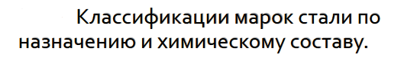
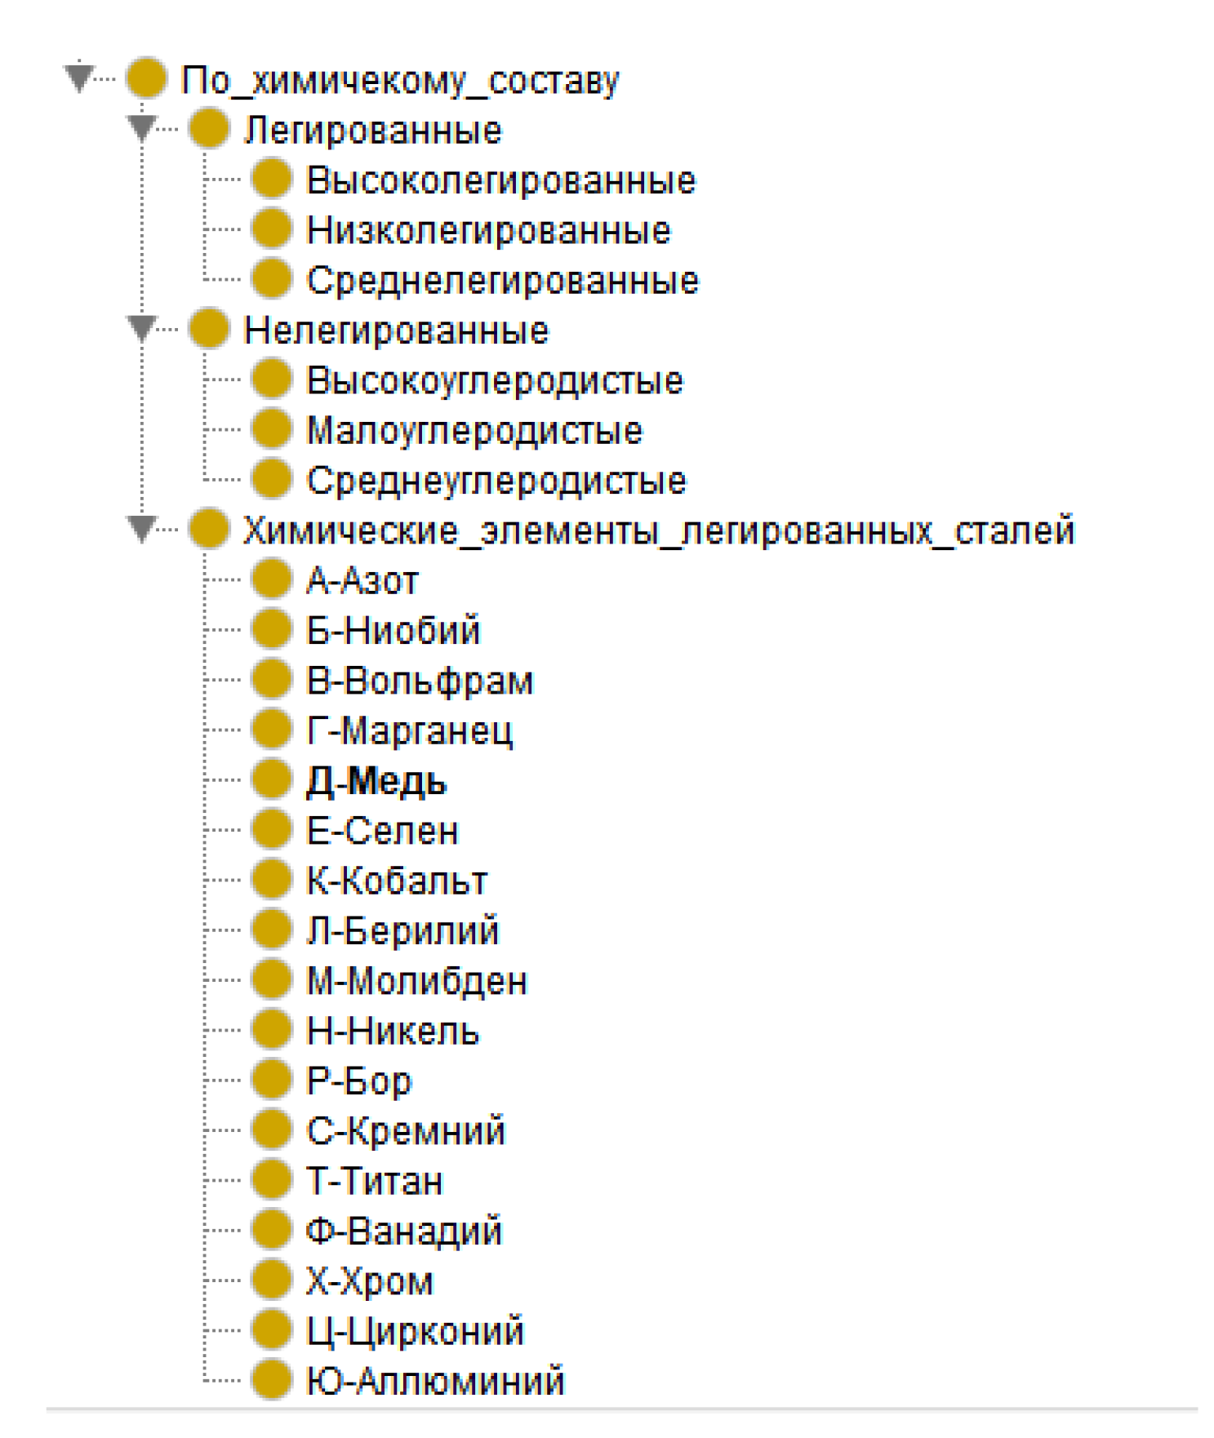
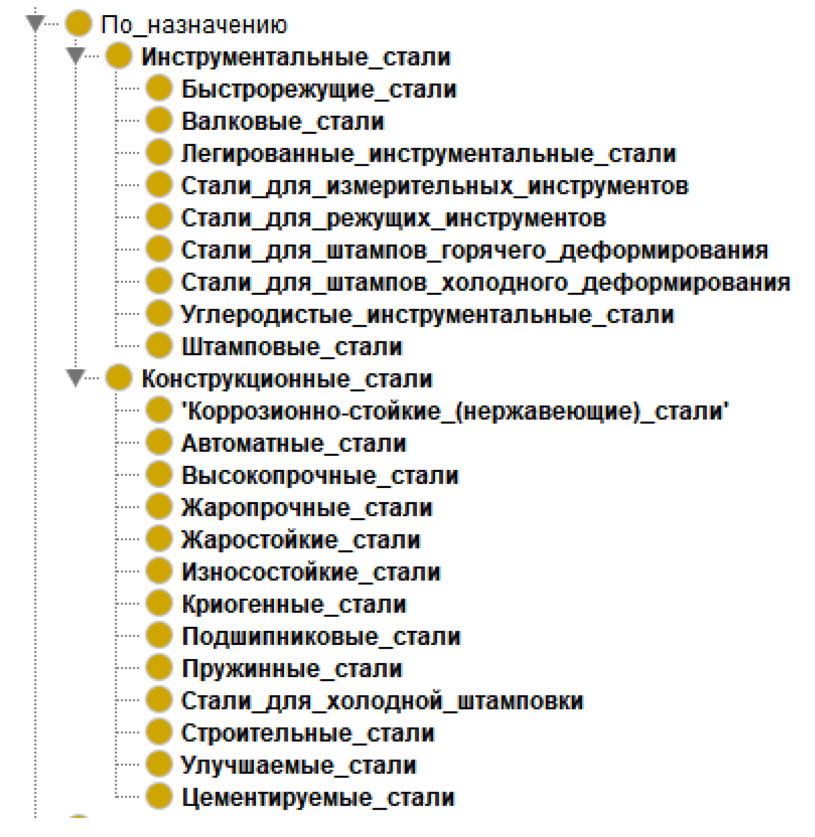
5

Slide 6
Классификатор Государственных Стандартов В – «Металлы и металлические изделия»
В0 Общие правила и нормы по металлургии
В00 Термины и обозначения
В01 Техническая документация
В02 Нормы расчета и проектирования
В03 Обработка металлов давлением. Поковки
В04 Термическая и термохимическая обработка металлов
В05 Сварка и резка металлов. Пайка, клепка
В06 Защитные покрытия и материалы для травления
В07 Техника безопасности
В08 Применение и эксплуатация
В09 Методы испытаний. Упаковка. Маркировка
В1 Шихтовые черные металлы и шлаки
В10 Классификация, номенклатура и общие нормы
В11 Чугун
В12 Ферросплавы
В17 Вторичные черные металлы и отходы
В18 Шлак
В19 Методы испытаний. Упаковка. Маркировка
В2 Сталь углеродистая обыкновенного качества (рядовой прокат)
В20 Классификация, номенклатура и общие нормы
В21 Болванки. Заготовки. Слябы
В22 Сортовой и фасонный прокат
В23 Листы и полосы
В24 Ленты
В29 Методы испытаний. Упаковка. Маркировка
В3 Сталь качественная и высококачественная (качественный прокат)
В30 Классификация, номенклатура и общие нормы
В31 Болванки. Заготовки. Слябы
В32 Сортовой и фасонный прокат
В33 Листы и полосы
В34 Ленты
В39 Методы испытаний. Упаковка. Маркировка
В4 Изделия из черных металлов для железнодорожного транспорта
В40 Классификация, номенклатура и общие нормы
В41 Бандажи. Колеса. Оси
В42 Рельсы. Накладки. Подкладки. Костыли
В49 Методы испытаний. Упаковка. Маркировка
В5 Цветные металлы и их сплавы. Прокат из цветных металлов
В50 Классификация, номенклатура и общие нормы
В51 Цветные металлы, включая редкие, и их сплавы
В52 Сортовой и фасонный прокат
В53 Листы и полосы
В54 Ленты
В55 Прутки
В56 Твердые сплавы, металлокерамические изделия и порошки металлические
В57 Вторичные цветные металлы, сплавы и отходы
В59 Методы испытаний. Упаковка. Маркировка
В6 Трубы металлические и трубные изделия
В60 Классификация, номенклатура и общие нормы
В61 Трубы из черных металлов и сплавов литые и соединительные части к ним
В62 Трубы стальные и соединительные части к ним
В64 Трубы из цветных металлов и сплавов
В66 Баллоны стальные
В67 Баллоны из цветных металлов
В69 Методы испытаний. Упаковка. Маркировка
В7 Проволока и проволочные изделия
В70 Классификация, номенклатура и общие нормы
В71 Проволока стальная низкоуглеродистая
В72 Проволока стальная средне- и высокоуглеродистая
В73 Проволока стальная легированная
В74 Проволока из цветных металлов и их сплавов
В75 Канаты стальные
В76 Сетки металлические
В78 Прочие проволочные изделия
В79 Методы испытаний. Упаковка. Маркировка
В8 Литейные отливки различных металлов
В80 Классификация, номенклатура и общие нормы
В81 Отливки чугунные (серого и ковкого чугуна)
В82 Отливки стальные
В83 Отливки со специальными свойствами (чугунные и стальные)
В84 Отливки из цветных металлов и сплавов
В88 Крепители. Формовочные материалы и смеси
В89 Методы испытаний. Упаковка. Маркировка
6

Slide 7
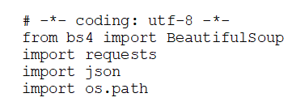
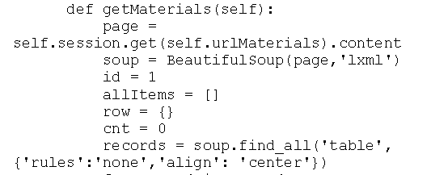
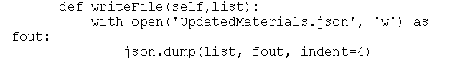
Сбор данных
Парсинг html-страницы представляет из себя процесс алгоритм которого можно разбить на три этапа:
1 этап: получение исходного кода веб-страницы.
В разных языках для этого предусмотрены различные способы, например, в работе была реализована библиотека «reqests» которая сохраняет дерево сайта в переменную.
Листинг 1.1 – Обзор подключаемых библиотек
2 этап: извлечение из html-кода необходимых данных.
Получив страницу, необходимо её обработать:
- отделить обычный текст от гипертекстовой разметки;
- выстроить иерархическое дерево элементов документа;
- корректно среагировать на невалидный код;
- сделать выборку нужной информации со страницы.
Для этого используем регулярные выражения и библиотеку BeautifulSoup.
Листинг 1.2 – Обзор подключаемых библиотек
Листинг 1.3 – Запись данных в JSON
Для построения структуры нереляционной базы данных, была построена документная база данных. Запись данных осуществлена в файл в формате JSON, с использованием модулей библиотеки os
7

Slide 8
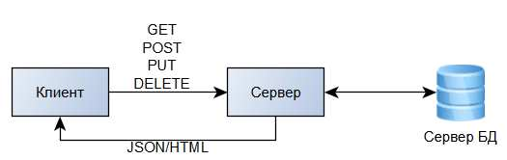
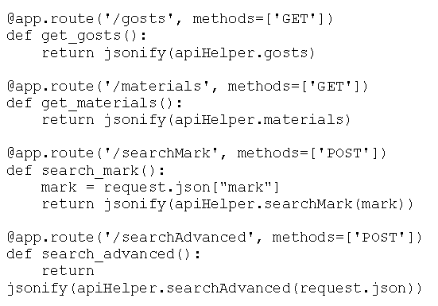
Разработка программно-аппаратной части сервиса.
REST сервис
Разработаны необходимые URL- адресов для запросов
GET: /materials для получения страницы с материалами;
GET: /gosts для получения страницы с ГОСТ»;
POST: /searchMark для получения результата поиска по названию марки стали;
POST: /searchAdvanced для реализации поиска по твердости и механическим свойствам.
8

Slide 9
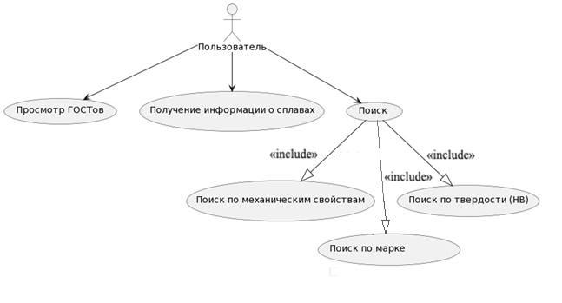
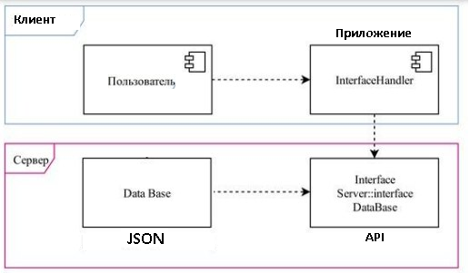
Диаграмма вариантов использования
Диаграмма компонентов
10

Slide 10
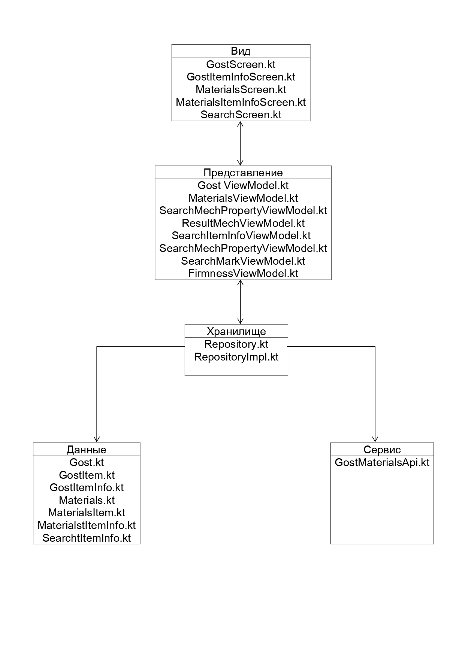
Диаграмма классов. Архитектура MVVM (

Slide 11
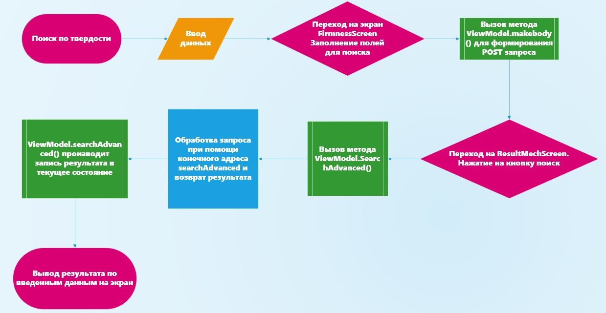
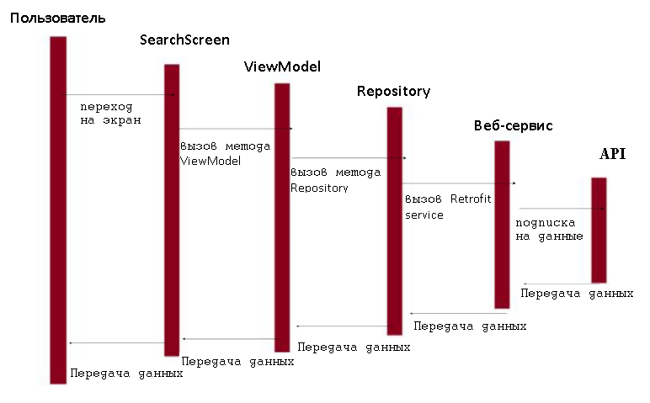
Алгоритм работы поиска
Диаграмма последовательности

Slide 12
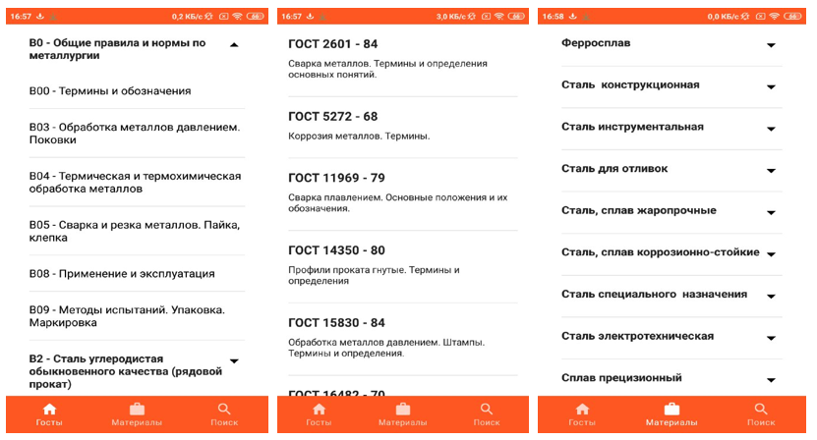
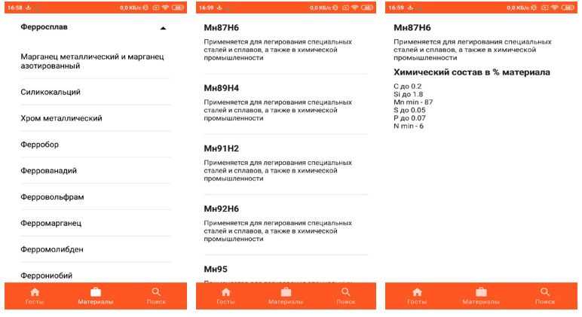
Интерфейс приложения
13

Slide 13
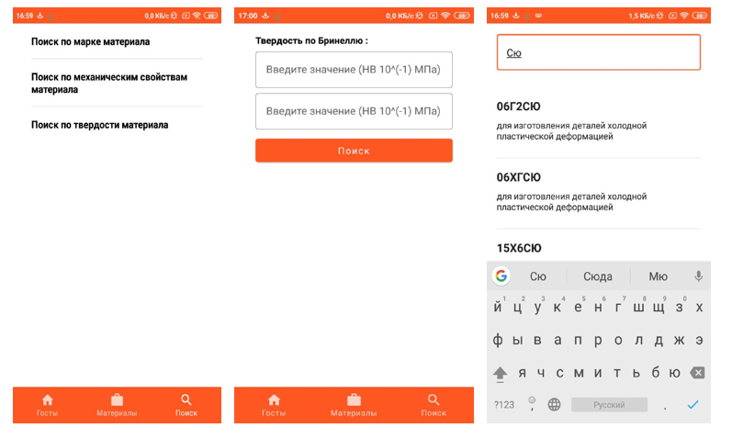
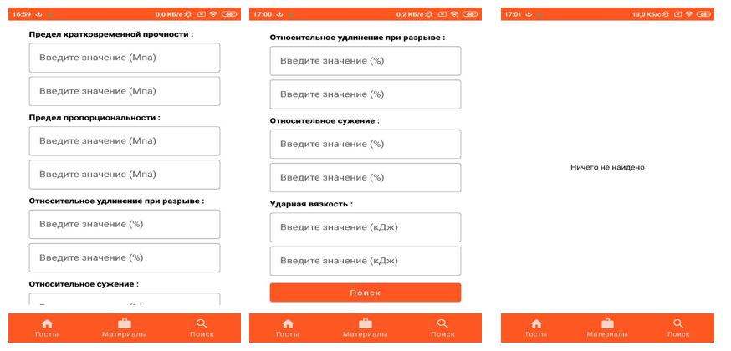
Интерфейс приложения

Slide 14
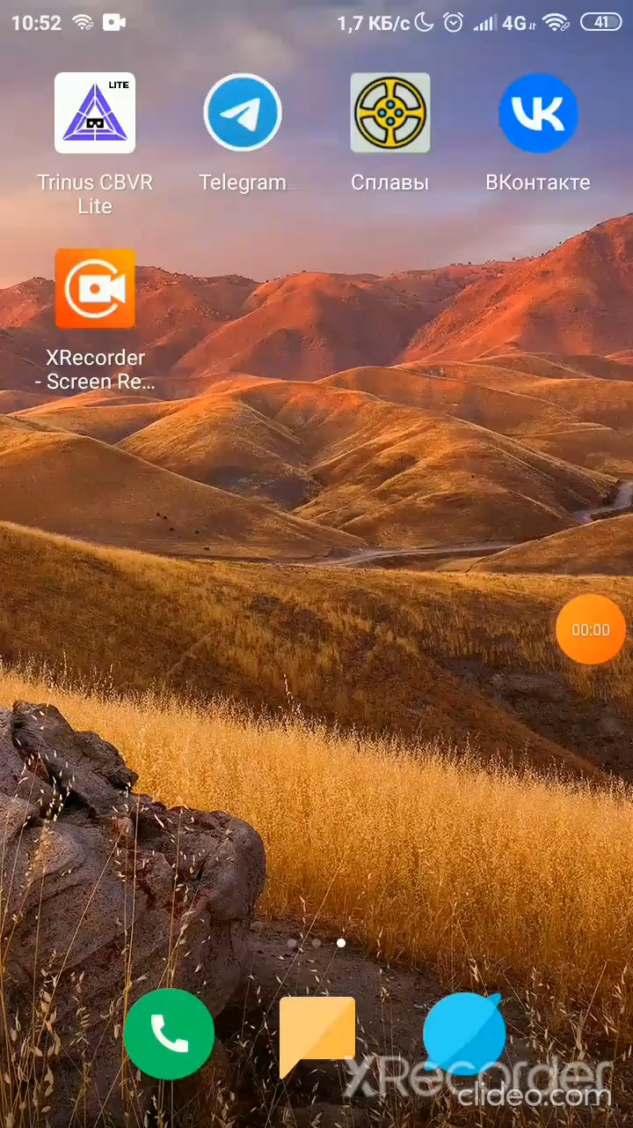
Демонстрация работы

Slide 15
ЗАКЛЮЧЕНИЕ
В результате работы разработана система на основе многомодульной архитектуры с учетом всех требований со стороны дальнейшего обслуживания сервиса, а также с учетом удобства дальнейшего масштабирования, а также :
Спроектирована база данных;
Спроектирована программно-аппаратная часть сервиса; Разработана клиентская сторона пользовательского интерфейса;
Разработано мобильное приложение на базе OS Android простым и интуитивно понятным пользователю интерфейсом
Главное назначение разработанной системы – помочь технологам, конструкторам и исследователям в получении точных данных об основных характеристиках и свойствах сталей. Прежде всего, это необходимо для грамотного и обоснованного выбора марки материала при проектировании самых различных изделий, а также при разработке технологий их производства.

